Slide 1


Tecnologías del lenguaje
María José Cano - Fernando Molina

Slide 2
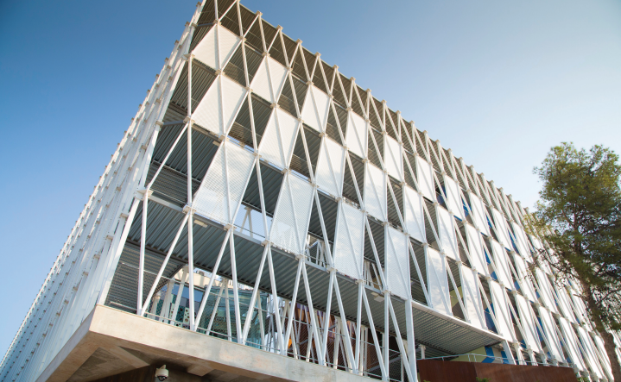

Slide 3
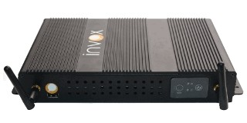

Slide 4
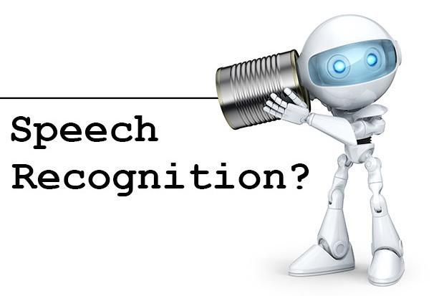

Slide 5
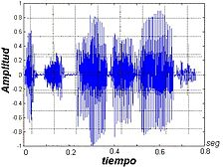
Reconocimiento Automático de Habla (ASR)
Modelo de lenguaje o gramática
MOTOR
DE
RECONOC
I
M
I
ENTO
Modelo Acústico (“fonemas”)
Extracción de características
Léxico
(G2P)

Slide 6
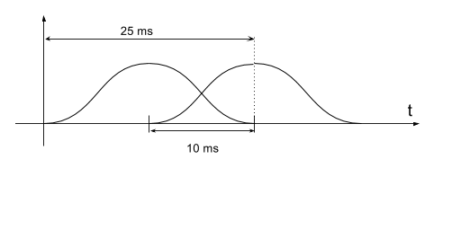
Reconocimiento Automático de Habla (ASR)
Extracción de características. MFCC:
Enventanado: ventanas de 25 ms con 10 ms de solapamiento. Se aplican ventanas de Hamming para evitar discontinuidades
Transformada Discreta de Fourier:
pasar al dominio de las frecuencias
Escala de Mel:
adaptación al oído humano
Coeficientes Cepstrales: Logaritmo y Transformada Discreta del coseno
12 componentes + E = 13 coef
Añadimos derivada y segunda derivada ---> 39 coeficientes
Modelo de lenguaje o gramática
MOTOR
DE
RECONOC
I
M
I
ENTO
Modelo Acústico (“fonemas”)
Extracción de características

Slide 7
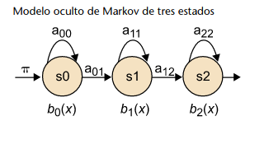
Reconocimiento Automático de Habla (ASR)
Modelo de lenguaje o gramática
MOTOR
DE
RECONOC
I
M
I
ENTO
MOTOR
DE
RECONOC
I
M
I
ENTO
Modelo Acústico
Trifonemas: fonemas con contexto
HMM
PDFs: GMM o DNNs (TDNN, LSTMs …)
Modelo Acústico (“fonemas”)
Modelo Acústico (“fonemas”)
Extracción de características
Léxico
(G2P)

Slide 8
Reconocimiento Automático de Habla (ASR)
Modelo de lenguaje o gramática
MOTOR
DE
RECONOC
I
M
I
ENTO
Modelo Acústico (“fonemas”)
Extracción de características
Grapheme 2 phoneme
casa k a s a
saturdays s a t u r d e i s
Basados en reglas
Sequitur, Phonetisaurus...
Léxico
(G2P)

Slide 9
Reconocimiento Automático de Habla (ASR)
Gramáticas y LMs
casa
en restaurante
comer
una pizza
ensalada
un bocadillo
HMMs, formato ARPA
Basados en redes neuronales
Corpora con errores: NLP
Modelo de lenguaje o gramática
MOTOR
DE
RECONOC
I
M
I
ENTO
Modelo Acústico (“fonemas”)
Extracción de características
Léxico
(G2P)

Slide 10
Reconocimiento Automático de Habla (ASR)
Modelo de lenguaje o gramática
MOTOR
DE
RECONOC
I
M
I
ENTO
Toolkits y Frameworks
HTK
Sphinx
Kaldi
…
Finite State Transducer framework
H * C * L * G
Modelo Acústico (“fonemas”)
Extracción de características
Léxico
(G2P)

Slide 11
Métricas
Modelo de lenguaje o gramática
MOTOR
DE
RECONOC
I
M
I
ENTO
Reconocimiento
Word Error Rate
WER = 100* (S + D + I) / nº de palabras ref.
Sentence Error Rate
SER = frases incorrectas / frases totales
Real time factor
RTF = tiempo de transcripción / tiempo audio
Modelo Acústico (“fonemas”)
Extracción de características
Léxico
(G2P)

Slide 12
Modelos de lenguaje
Asignan probabilidades a secuencias de palabras a partir de un corpus de entrada
Ayudan al modelo acústico a “organizar” los fonemas prediciendo la siguiente palabra a partir de n anteriores
¿ m e d i s t e l a c a j a ? → ¿Me diste la caja? vs ¿Mediste la caja?
No se usan solo en reconocimiento de voz: OCRs, corrección automática de textos, question answering, traducción automática...

Slide 13
Modelos de lenguaje
Los LMs más sencillos son los de n-grams: asignan probabilidades a secuencias de palabras de longitud n
Conjetura de Markov: es posible predecir la probabilidad de la palabra n a partir de las n-1 palabras anteriores
Suelen ser modelos de trigramas: incrementar n aumenta exponencialmente la complejidad sin mejora significativa
¿Cómo son de buenos los LMs? → “perplexity”
Problema de los n-grams: su “historia de predicción” es corta → aproximaciones basadas en NN que son capaces de modelar mucho mejor el contexto

Slide 14
Modelos de lenguaje
Generar LMs es sencillo si la cantidad y calidad del corpus de entrada es adecuada
SRILM - The SRI Language Modeling Toolkit
The CMU-Cambridge Statistical Language Modeling Toolkit
KenLM Language Model Toolkit
Tensorflow
Fast.ai
….

Slide 15
NLP y lingüística de corpus
Calidad de los corpus de entrada
Necesidad de replicar el trabajo para cada idioma
Recursos específicos para cada dominio
Dificultad para acceder a datasets
Privacidad de los datos
Ambigüedad y características propias del lenguaje natural (uso de siglas y abreviaturas, sinonimia, negación, ironía,...)

Slide 16
Detección y corrección automática
Dos grandes grupos de errores:
Non real-words: palabras que no existen (“lenguage”, “vlanca”, “radiológicoas”)
Real words: palabras correctas pero no en ese contexto (“intestino hueso”, “contrate intravenoso”)
Embeddings: aprenden los contextos en los que aparecen las palabras, así que nos pueden ayudar a detectar palabras que aparecen en contextos sospechosos (Word2Vec, Glove…)

Slide 17
Anonimización de textos
Especialmente importante en dominios como el médico o el legal
REGEX + gazzetters + reglas (GATE)
NER en Spacy
CRFs: conditional Ramdom Fields (sklearn-crfsuite)
XGBoost
NCRF++ (CNNs, LSTMs, CRFs en Pytorch)
...

Slide 18
Complejidad del lenguaje
Ejemplos:
“La historia clínica indica que la tía de de la paciente sufrió un cáncer de pulmón que se descarta para ella tras el informe radiológico”
“No se identifican en los estudios de 2020 hallazgos sugestivos de cáncer de pulmón”
“Se identifican nódulos en LSD”
“Paciente con CA pulmón”
PoS-tagging, embeddings, CRFs, LSTMs….
Notes:
Poner el ejemplo de un sistema que quiere detectar enfermedades, por ejemplo, “cáncer de pulmón”
No es suyo, es de su familia
Negación
Siglas, desambiguación de lóbulo superior derecho vs LSD-Droga
Sinónimos
Embedding para detectar sinónimos

Slide 19
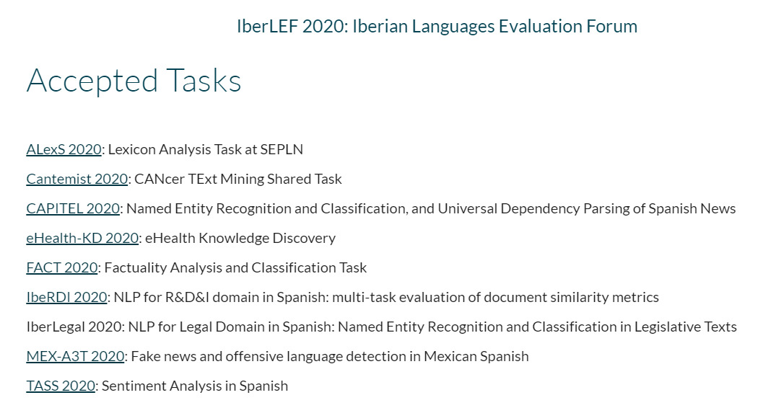
Tareas / Competiciones
Notes:
Embedding para detectar sinónimos

Slide 20
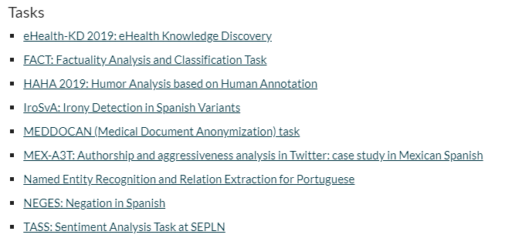
Tareas / Competiciones
Notes:
Embedding para detectar sinónimos

Slide 21
Algunos PROYECTOS

Slide 22
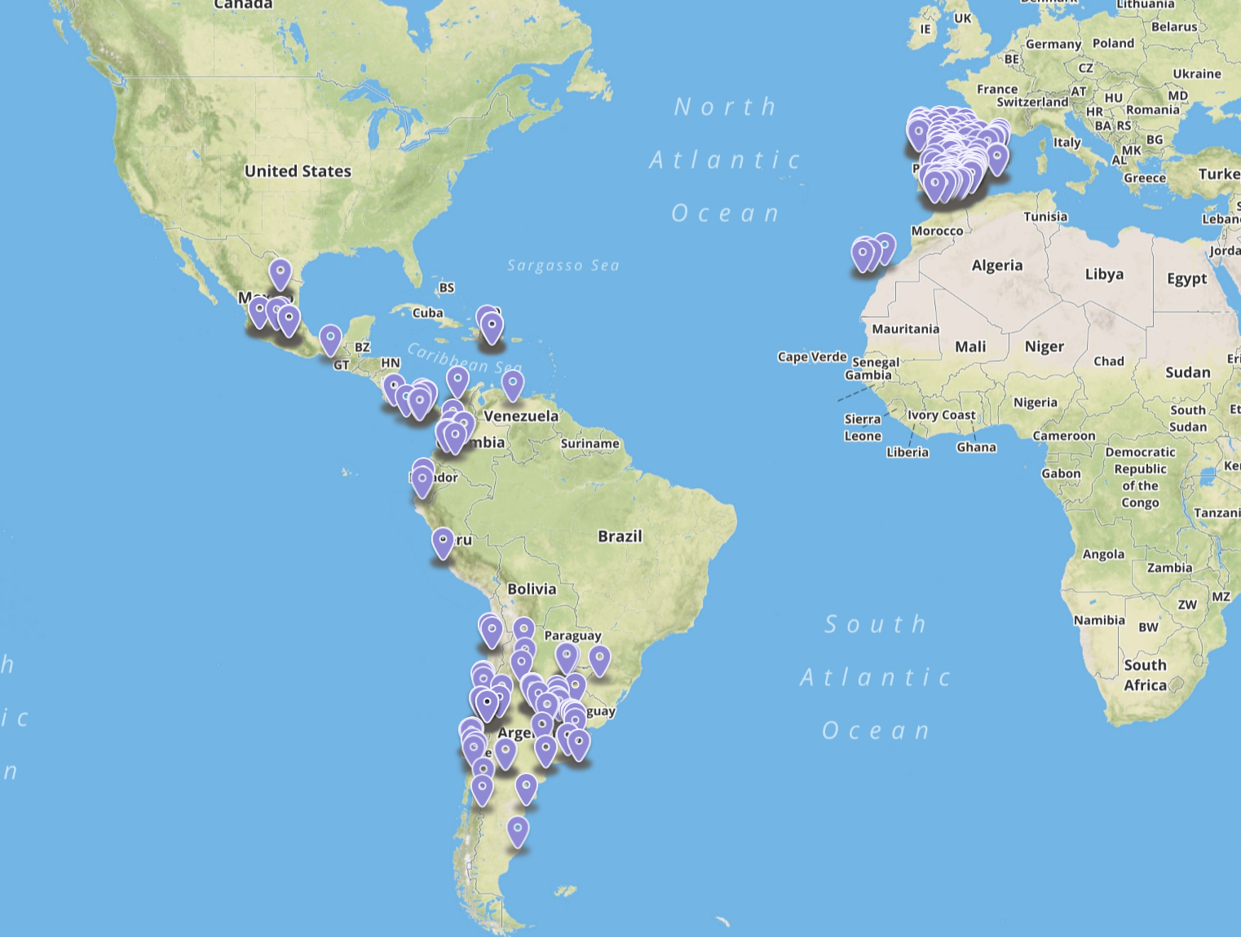

+10 países
+10 países
+5.000 médicos
+300 centros

Slide 23
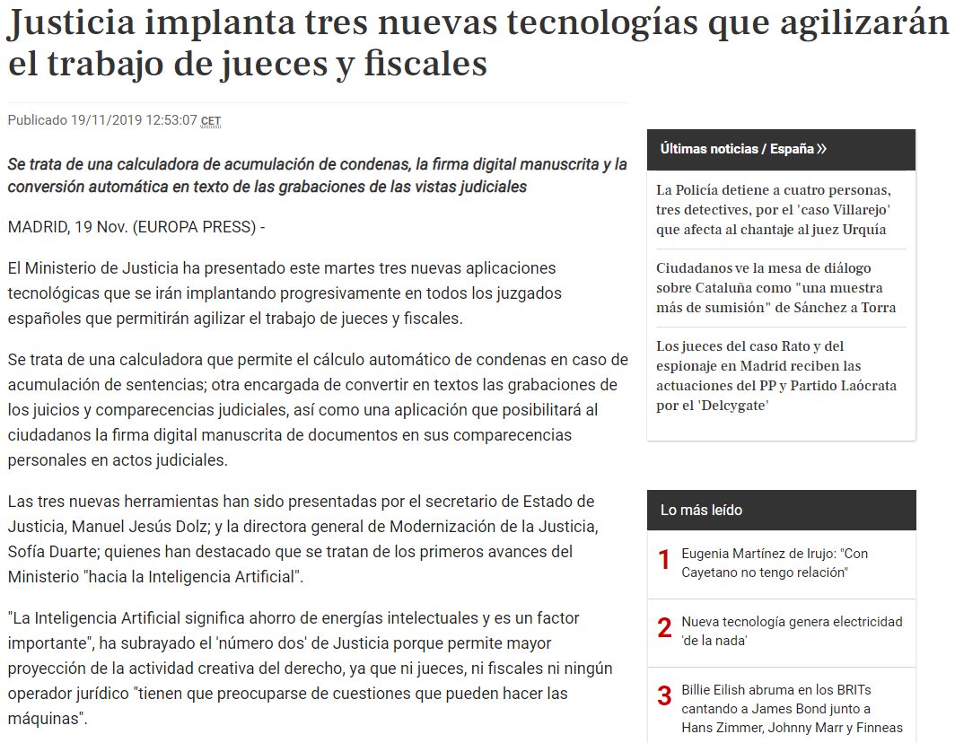

Slide 24
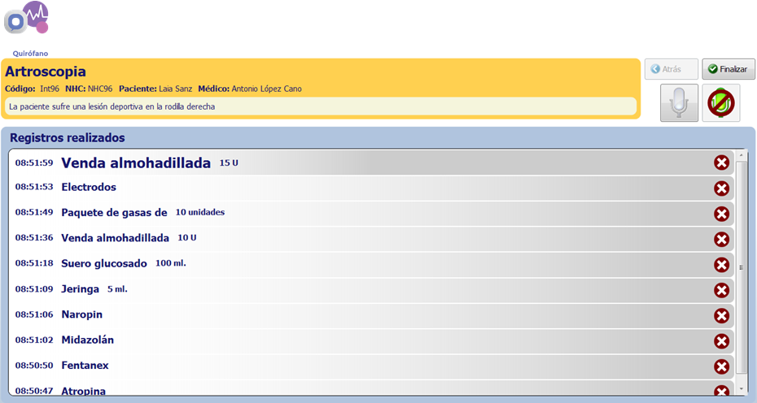

Slide 25
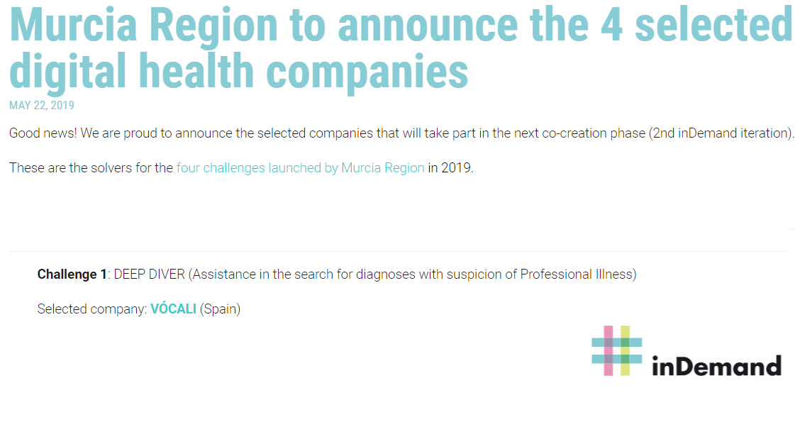

Slide 26
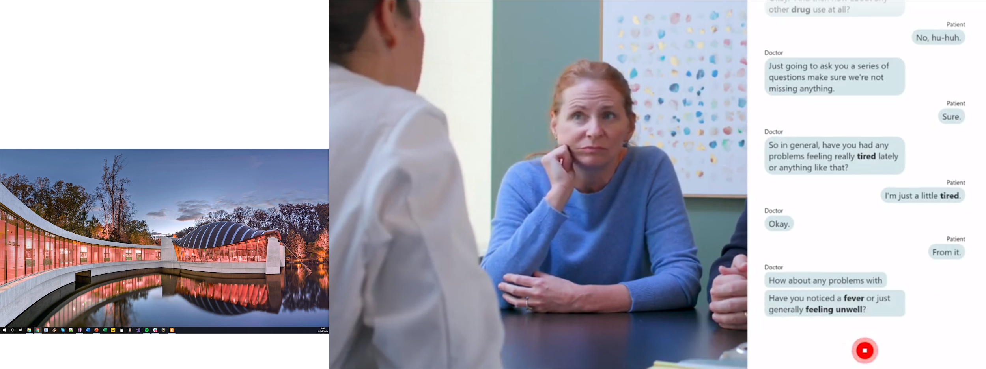
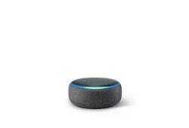

Slide 27
Para aprender más
L. Rabiner; B. H. Juang (1993). Fundamentals of Speech Recognition. Engle-wood Cliffs, NJ: Prentice HallPTR.
Reconocimiento Automático del habla con Adaptación al Género y al Locutor. PFC Ana B. Caballero
Speech and Language Processing. Dan Jurafsky & James H. Martin (https://web.stanford.edu/~jurafsky/slp3/)
Build your first speech-to-text model (Python)
http://kaldi-asr.org/

Slide 28
¡Gracias!
María José Cano
mariajose.cano@vocali.net
Fernando Molina
fernando.molina@vocali.net

